Slide 1
ASTRO(GEO)POLITIKA
Prof.dr.sc. Marta Zorko
Sveučilište u Zagrebu
Fakultet političkih znanosti

Slide 2
“There’s much we don’t know about outer space, but a theoretical approach should begin with what we know about air and naval power.” Urcosta, 2020.

Slide 3
Sadržaj
Hard Facts
Definiranje pojmova – novi prostori, stara “pravila”
Paradoks teritorijalnosti ASTROPOLITIKA vs. ASTRO(GEO)POLITIKA
Teritorijalna utemeljenja “nove ne-teritorijalnosti”
Suprotstavljeni koncepti interpretacije Prava na Svemir
Koncept “Militariziranog Svemira”
Koncept “Proširenog Svemira”
Zaključak

Slide 4
“HARD FACTS”
SAD i Kina su poslale robotizirane misije na Mars (Kina i na Mjesec), a vlasti u Pekingu planiraju u suradnji sa Rusijom uspostaviti prvu stalnu lunarnu bazu. Indija nova sila.
Iz godine u godinu pojavljuju se novi akteri zainteresirani za prisustvo u astroprostoru, pa tako sada četrdesetak država ima nacionalne svemirske agencije.
Jeff Bezos i Richard Branson nedavno su osobno poletjeli do Karmanove linije i sigurno se vratili u letjelicama koje su sami financirali; zajedno s Ilonom Muskom gorljivi su zagovaratelji kolonizacije i turističkog iskorištavanja Svemira
oko 5000 aktivnih i neaktivnih satelita kruži Zemljinom orbitom, što predstavlja povećanje od 50 posto u posljednjih par godina.
SpaceX predvodi niz velikih korporacija koje planiraju ulaganja u satelitsku tehnologiju, uključujući Amazon, OneWeb, Telesat i kineski GW, s projektom postavljanja 11.000 novih satelita kao dio velike konstelacije Starlink. Druga grupa tvrtki, poput Moon Express-a, razvija tehnološke preduvjete za izvođenje rudarskih operacija na asteroidima i Mjesecu

Slide 5
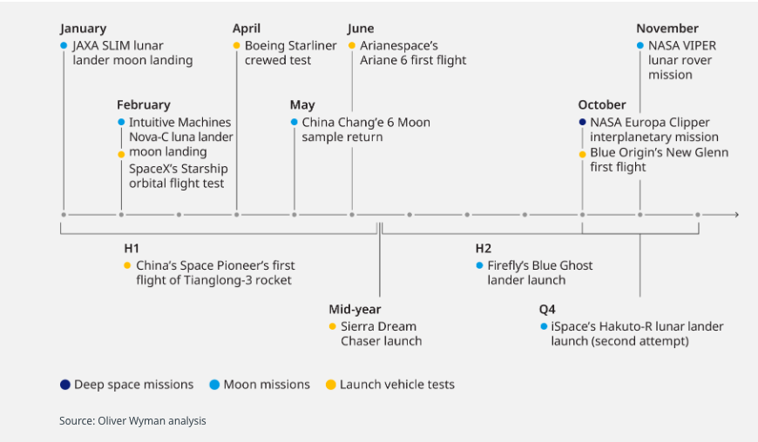
2024.

Slide 6
Svemirska industrija 2025. godine ulazi u novu fazu globalnog rasta koju obilježava snažan porast ulaganja, sve veća međudržavna suradnja i ubrzana komercijalizacija.
Ukupna vrijednost svemirskih aktivnosti se u razdoblju od 2007. i 2022. godine udvostručila, a procjenjuje se da bi do 2027. mogla dosegnuti gotovo 800 milijardi američkih dolara.
Broj lansiranih objekata u orbitu također bilježi eksponencijalan rast, što svjedoči o širenju svemirskih kapaciteta (Deloitte Center for Government Insights, 2025)

Slide 7
Svemir je u suvremenim strateškim dokumentima sve jasnije prepoznat kao nova dimenzija ratovanja.
Nakon što su se tradicionalne domene kopno, more i zrak integrirale u jedinstvene operacije, svemir se nametnuo kao dodatno „bojno polje“ modernih sukoba, što potvrđuje i činjenica da su Europska unija i NATO svemir formalno proglasili operativnom domenom.
Nagli rast broja satelita pokazuje da orbitalna infrastruktura postaje glavna domena za vođenje rata i upravljanje krizama (manje od tisuću aktivnih letjelica do 2010. godine, uz procjene da bi ih do 2030. moglo biti preko 60.000) (Council of the European Union, 2025).

Slide 8
uz rast svemirske industrije javljaju se i tri glavna izazova:
upravljanje svemirskim prometom,
nakupljanje svemirskog otpada
geopolitičke napetosti koje mogu ograničiti pristup orbitama i zajedničkim resursima
Kako dalje?

Slide 9
Definiranje pojmova
Zemlju (geo) i Svemir (astro) važno je promatrati kao dva neodvojiva koncepta i time izbjeći konfuziju koju navodi Dolman (2002), a to je da astropolitičko ima veze isključivo s događanjima u svemiru
Ta perspektiva “moguća“ je prvenstveno u geopolitici, zbog toga – ASTRO(GEO)POLITIKA =
djelovanja u Svemiru neraskidivo su povezana s akcijama na Zemlji gdje se donose odluke, lansiraju letjelice upravlja satelitima itd.
pravila i zakoni koja postoje već na Zemlji prilagođavaju se i definiraju iznova u svemiru - zbog toga su mogući i
(1) „teritorijalizacija“ svemira i (2) Astro(geo)politika kao pojmovi

Slide 10
Teritorijalizacija Svemira
podrazumijeva akcije, aktivnosti i prakse u Svemiru s ciljem osvajanja strateških točaka i boljeg pozicioniranja sila koje imaju mogućnosti/razvijaju svemirski program
Svemirski program i sve prateće mogućnosti koje on pruža produžena su poluga moći države koja se u tom prostoru ponaša na jedini naučen način – otkrivanjem, obilježavanjem i osvajanjem prostora
S obzirom da su modeli djelovanja novi, ali mehanizmi nisu radi se o klasičnom osvajanju novih, neokrivenih prostranstava te se produžetak klasičnih teritorijalnih osvanja samo seli u novu domenu.
Zbog toga se može zaključiti kako je trenutno na snazi teritorijalizacija Svemira

Slide 11
Astro(geo)politika
Iako se radi o oksimoronu, spoj astro-geo pojmova najbliže karakterizira trenutno natjecanje u Svemiru
Astrogeopolitika ili geopolitika svemira, na koju se u stručnoj literaturi nalazi također pod nazivom “astropolitika”, područje je geopolitičkog diskursa koji borbu za moć sagledava kroz prizmu natjecanja za utjecaj u području koje se nalazi iznad Zemljine površine
Izazov: fizičko nasuprot virtualnog osvajanja u budućnosti
Kritika: ?

Slide 12
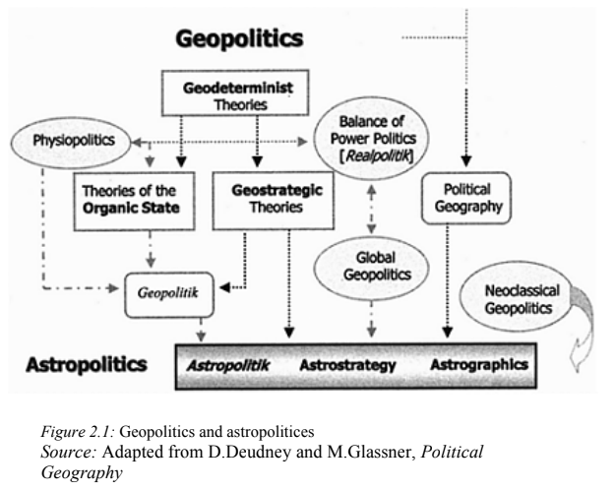

Slide 13
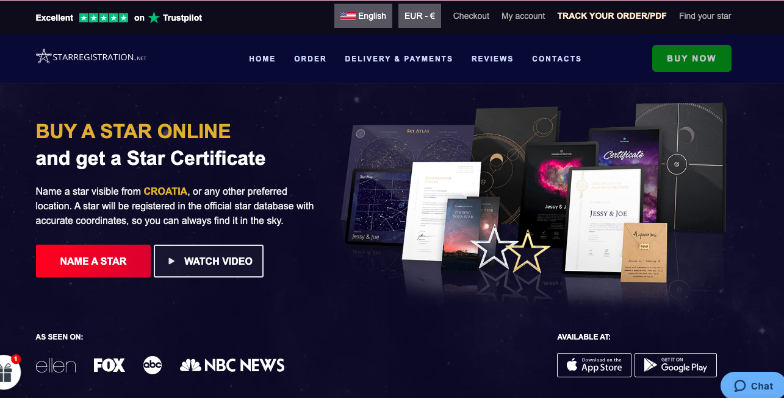

Slide 14
Novi prostori borbe za (pre)moć
Kopno (2D)
Podzemlje (-1D)
More (2D)
Zrak (3D)
Svemir (4D)
Podmorje (-1D)
Virtualni prostor (5D)
Percepcija prostora (6D)
Anti-teritorijalnost ?
Anti – astropolitika (MacDonald, 2012)
KLASIČNA VS. SUVREMENA GEOPOLITIKA

Slide 15
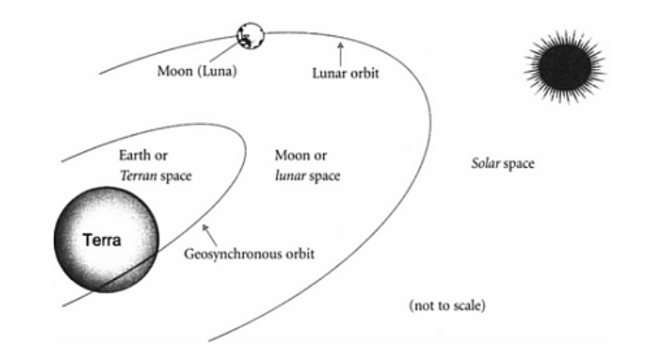
Četiri regije Svemira (Dolman, 2002)
Karmanova linija

Slide 16
Četiri regije Svemira (Dolman, 2002:60)
TERRA ili Zemlja - označava prostor koji seže od same površine Zemlje do one granice atmosfere gdje je život moguć bez ikakve pomoćne opreme.
Ova je udaljenost svojevrstan ekvivalent obalnoj granici na moru
Tzv. Karmanova linija je međunarodno prihvaćena crta koja leži na visini od 100 kilometara nadmorske visine. Iako atmosferski pojas oko Zemlje seže puno više od 100 kilometara, ova linija međunarodno je prihvaćena kao granica između atmosfere i svemira (aeronautika)
Dolman ističe kako je značaj ove regije je u tome što s nje sve letjelice koje idu u svemir polijeću te kroz nju prolaze na putu prema vanjskom dijelu, kao što se i iz vanjskog dijela kroz nju vraćaju.
To čini ovo područje kontrolnim centrom koji sadrži sve naredbe, kontrole, bilješke o istraživanjima, razvoj, popravke, skladištenje i dr.
Geografska definiranost čini ovaj prostor tranzicije između geopolitičkog i astropolitičkog.

Slide 17
Četiri regije Svemira (Dolman, 2002:60)
TERRAN ili Zemljin prostor seže od granice na kojoj je moguć život do geostacionarnog pojasa (oko 36 000 km).
Ovo je prostor u kojem je ljudska aktivnost u svemiru najjače koncentirana i koji ima najveću stratešku vrijednost (MacDonald, 2007: 599), s time da različiti dijelovi orbite imaju različitu namjenu.
Sateliti, pa i oni s vojnom namjenom, uglavnom se nalaze u ovom području, zbog niže tehničke zahtjevnosti potrebne za slanje raketa. S obzirom da je ovo jedino područje svemira u kojem sve suvremene značajne svjetske sile mogu djelovati, ovo je prostor koji predstavlja potencijalnu konfliktnu zonu (Romancov, 2003: 20-21).
Geostacionarni pojas kao granica vrlo je važan, jer prati liniju ekvatora koja je najstabilnija za putanju satelita jer im omogućava da uopće ne trošeći gorivo simultano prate rotaciju Zemlje koja ih zadržava od ”ispadanja” gravitacijom.

Slide 18
Četiri regije Svemira (Dolman, 2002:60)
LUNAR ili Mjesečev prostor započinje geostacionarnim pojasom i završava orbitom Mjeseca.
Značaj ove regije uglavnom je istraživačke prirode, ali zanimljiv je i zbog rezervi aluminija, titanija, željezne rude, magnezija i silicija koje postoje na Mjesecu (Romancov, 2003: 21), no zasad eksploatacija nije vjerojatna zbog kompleksnosti logistike.
Mjesec Zemlje jedina je vidljiva fizička značajka u tom području, ali isto tako samo jedna od nekoliko strateških pozicija smještenih u tom području.

Slide 19
Četiri regije Svemira (Dolman, 2002:60)
SOLAR ili Sunčev prostor obuhvaća sve u Sunčevom sustavu (tj. unutar gravitacijskog polja Sunca), a izvan orbite Mjeseca.
Iskorištavanje solarnog prostora korištenjem trenutnih tehnologija nije moguće/iznimno je ograničeno ALI istraživanje solarnog prostora idući je glavni cilj za misije s ljudskom posadom jer se radi o prostoru potencijalne (trajne) ljudske kolonizacije. Obližnji planeti Mars i Venera, kao i Jupiterski i Saturnovski mjeseci, kao i mnogi veliki asteroidi u asteroidnom pojasu, nedvojbeno sadrže sirovine potrebne za pokretanje neoindustrijske ere.
S klasičnog geopolitičkog poimanja, također predstavlja Lebensraum za rastuću populaciju na Zemlji

Slide 20
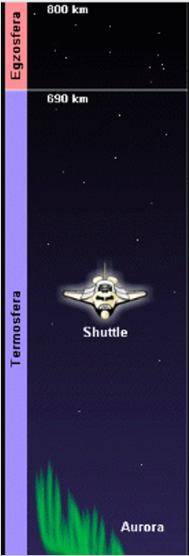
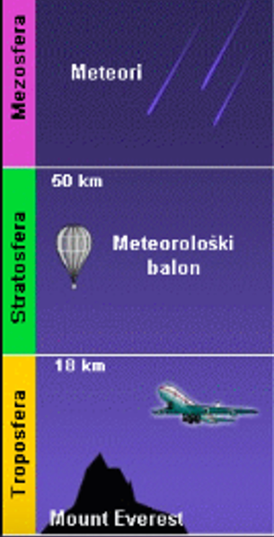

Slide 21
Mackinder u Svemiru
Bogati resursi solarnog prostora predstavljaju ekvivalent HEARTLANDA u astopolitičkom modelu
Zemaljski prostor, poput istočne Europe u Mackinderovom dizajnu, najkritičnije je područje za astopolitiku. Kontrola zemaljskog prostora ne samo da garantira dugoročnu kontrolu vanjskih prostora, već pruža prednost na kopnenom bojištu u bliskoj budućnosti
Od rane detekcije i upozorenja na kretanje projektila i snaga do planiranja ciljeva i procjene štete u bitkama, sredstva za prikupljanje obavještajnih podataka iz svemira već su dokazala svoju legitimnu ulogu kao multiplikatori borbenih sposobnosti, vojne snage i moći

Slide 22
MacKinder u Svemiru
“Who controls low-earth orbit controls near-Earth space.
Who controls near-Earth space dominates Terra.
Who dominates Terra determines the destiny of humankind.”
Everett C. Dolman, Astropolitik (2002: 8)

Slide 23
Mahan u Svemiru
Uspon Britanije, prema Mahanovu vjerovanju, bio je moguć jer je iskoristila svoj položaj duž morskih ruta Europe.
Dolman (2002) Moderni astrostrateg može i trebao bi iznijeti slične argumente. Mahan je ispravno primijetio da mudra država ne samo da može izbjeći opsluživanje svih mora kako bi ih dominirala, nego čak ne bi morala ni opsluživati cijele trgovačke rute. Samo kritične lokacije duž tih ruta trebaju biti kontrolirane. Mali, ali visoko obučen i opremljen tim pažljivo raspoređen kako bi kontrolirao uske prolaze ili ključne točke glavnih morskih ruta bili bi dovoljni.
Kontrola tih nekoliko geografski određenih lokacija jamčila bi dominaciju nad vojnim kretanjem i svjetskom trgovinom državi koja ih nadzire.

Slide 24
Mahan u Svemiru = Hohmann
Hohmannov transfer uspostavlja ekvivalent trgovačke rute za svemir
Dominacija svemira doći će kroz učinkovitu kontrolu određenih strateških uskih prolaza ili ključnih točaka duž tih ruta.
Primarni i prvi lako prepoznatljivi strateški uski prolaz je Zemljina orbita.
Ovaj uski pojas operativnog prostora sadrži većinu satelita i protu-satelitskog naoružanja, od kojih su većina vojne platforme ili imaju vojnu svrhu. Unutar ovog uskog pojasa su i trenutne i planirane svemirske operacije.
preostala prostranstva svemira dostupna su samo putovanjem kroz ovaj strateški pojas

Slide 25
Geostacionarni pojas kao ključna strateška točka
Na rubu Zemaljskog prostora, van niske orbite, nalazi se najočitiji i najraspravljaniji strateški uski prolaz - geostacionarni pojas.
Ovaj pojas oko ekvatorskog struka Zemlje jedina je prirodna orbita koja omogućuje stabilan položaj u odnosu na određenu točku na Zemlji. Međutim, geostacionarni pojas ima stroga ograničenja s obzirom na broj satelita koji mogu djelovati unutar njega, zbog mogućnosti ometanja prijenosa s obližnjih platformi.
To je uzrokovalo da se smatra rijetkim i međunarodnim dobrom većine država
IPAK 1977 9 ekvatorskih država potpisalo je deklaraciju iz Bogote u kojoj proklamiraju kako se njihov suverenitet proteže do geostacionarnog pojasa

Slide 26
Deklaracija iz Bogote
Bogotska deklaracija o osnovama prava svemira donesena je 1976. godine na konferenciji Ujedinjenih naroda o istraživanju i mirnom korištenju svemira (UNISPACE I) u Bogoti, Kolumbija. U sklopu ove deklaracije, devet ekvatorskih država (Brazil, Kolumbija, Ekvador, Kongo, Indonezija, Kenija, Uganda, Zair, i Katar) iznijele su tvrdnju da nacionalni suverenitet seže do geostacionarne visine iznad njihovog teritorija.
Geostacionarni pojas ovih 9 država smatra granicom suverenog teritorija, pretvarajući područje koje se pravno naziva "zajedničkom baštinom čovječanstva" u geopolitičku zonu sukoba.

Slide 27
Kolumbija, Ekvador, Kongo, Indonezija, Katar, Kenija, Uganda i Zair, sa Brazilom kao promatračem, proglasile su Deklaraciju iz Bogote kako bi istakle svoja prava na geostacionarnu orbitu.
Kako bi se zaobišla zabrana prisvajanja svemira iz Ugovora o svemiru, Deklaracija iz Bogote je mudro definirala geostacionarnu orbitu kao prirodni resurs, a ne i kao regiju ili područje u svemiru (Agama 2017, 24–34).
Veliki teorijski sukob kako pristupiti pravima Svemira – USA pristup nasuprot UN pristupu

Slide 28
Zajednička baština/dobrobit čovječanstva ?
Pravila ponašanja u Svemiru definirana su sa 4 međunarodna multilateralna sporazuma pod okriljem UN-a:
Outer Space Treaty (1967),
UN Resolution 34/68 (1968),
Conventions on Liability (1973) and Registration (1976).
4 dodatna sporazuma:
the Limited Test Ban Treaty (1963),
US/USSR ABM Treaty (1972),
International Telecommunications Convention (1973),
the Convention on the Prohibition of Military or Other Hostile Use of Environmental Modification Techniques (1980),

Slide 29
Realpolitik Svemira
“We, the United States of America, can be first. If we do not expend the
thought, the effort, and the money required, then another and more
progressive nation will. It will dominate space, and it will dominate the world.”
James H.Doolittle (1959)

Slide 30
Teoretičari u SAD spremno se pozivaju na Deklaraciju iz Bogote kod nastojanja SAD-a da potpiše tzv. Artemis sporazume sa partnerima i saveznicima, koji mijenjaju interpretaciju postojećih tumačenja Ugovora o svemiru.
Artemis sporazumi se pozivaju na čl. II, VI i XI Ugovora o svemiru kako bi pravno legitimizirali ideju slobode istraživanja i ekonomske esploatacije svemirskih resursa (de Zwart 2021, 66).
partneri SAD koji budu potpisali ove ugovore pristat će na način tumačenja Ugovora o svemiru koji dozvoljava zasnivanje privatnog vlasništva nad njegovim resursima, onako kako to SAD shvaća u svom unutrašnjem zakonodavstvu…

Slide 31
Kontroverzna odredba Artemis sporazuma su i takozvane “sigurnosne zone” na Mjesecu, zasnovane na odredbama člana IX Ugovora o svemiru (de Zwart 2021, 71–72), koje u zapravo predstavljaju baze pod isključivom kontrolom strane koja ih uspostavlja.
Iako ne podrazumjevaju formalno isticanje suvereniteta nad obuhvaćenim teritorijem, sigurnosne zone su u biti rezervati isključive nadležnosti i time krše jednakopravnost pristupa resursima svemira.
Druge države čije bi se operacije približile sigurnoj zoni morale bi se konzultirati sa državom koja kontrolira zonu kako bi se spriječilo “ometanje njene aktivnosti ili nastanak štete” (de Zwart 2021, 72)

Slide 32
Nije teško pretpostaviti da će kontrolu od neželjenih upada i ometanja aktivnosti u sigurnosnoj zoni vršiti oružane snage države koja ima kontrolu nad zonom, što povlači za sobom pitanja militarizacije svemira, koja su u suprotnosti sa načelom isključivo miroljubivih aktivnosti u svemiru.
S obzirom da su sigurnosne zone (logično) predviđene da budu uspostavljene na mjestima koja su najbogatija prirodnim resursima, za očekivati je da dođe do sukoba među državama oko kontrole nad tim zonama u budućnosti.

Slide 33
Pravni okvir?
Podlogu za pružanje zakonskog okvira vezanog za svemir McDougall izvodi iz rimskog prava, razlikujući pritom tri koncepta:
res nullius - svemir koji ne pripada nikome;
res communis omnium - svemir kao ”naslijeđe čitave ljudske vrste”; i
res commercium - suverenitet i jurisdikcija nad svemirom su sadržani unutar UN-a (McDougall, 1985 prema Dolman, 2002: 84).

Slide 34
Koncept Militariziranog Svemira
Puko prisustvo u svemiru je u posljednjem desetljeću zamjenila sve veća aktivnost u pravcu utilizacije svemira.
Sjedinjene Američke Države su formirale Svemirske snage (Space Force, 2019) kao zaseban vid oružanih snaga, dok su Rusija (2015), Kina (2015), Francuska (2019) i, prema nekim navodima, Iran (2020), formirali nacionalne svemirske snage bilo kao dio kombiniranih zračno- svemirskih snaga ili zajedno sa jedinicama za cyber i elektronsko ratovanje (Billings 2018; Stojanović 2020; Radio Farda 2020).
Krajem 2019. godine NATO proglasio je svemir novom operacijskom domenom njihovog delovanja (NATO 2021).
Indija predstavlja Svemirski program 2023. godine paralelno s najavama o preuzimanju primata najbrojnije nacije Svijeta

Slide 35
Koncept Proširenog Svemira
Terra Nullius vs. dodatna komponenta suvereniteta
Svemir svojom specifičnom „geografijom” postavlja mogućnosti i ograničenja za ponašanje država i drugih aktera i time utječe na međunarodna zbivanja.
termin „geografija” djeluje paradoksalno ALI
ne samo da su geografija i izučavanje svemira povezani kroz povijest; nego nalik kopnu, moru i zraku, svemir predstavlja specifičnu geografsku domenu, odnosno „regiju izrazito obilježenu određenim fizičkim svojstvima” (Merriam-Webster 2021; MacDonald 2007, 595; Dunnett et al. 2017, 3).
PREDUVJET RAZVOJA TEHNOLOGIJE TRANSPORTA KAO PRAVO?

Slide 36
Zaključak
Ugovor o svemiru je pravni „tigar od papira“, on u sebi ne sadrži mehanizme prinudnog izvršenja obaveza, te bi posljedice međunarodne odgovornosti ostale na nivou negativnog imidža
Mogućnosti država nasuprot mogućnosti drugih subjekata
Državna regulative kao pozitivan primjer u okrenutim vrijednostima
SAD, 19. st. kada su poduzetnici jednostavno zauzimali potencijalne naftne izvore bez ikakvih državnih dozvola i javnopravnog osiguranja vlasništva (Daintith 2010, 140–158).
Izvađeni svemirski resursi trenutno se nalaze u stanju ničije stvari (res nullius), što znači da svako ko ima mogućnosti može ih pribaviti
Novi scenariji kolonizacije i de-kolonizacije kao i asimetričnih sukoba

Slide 37
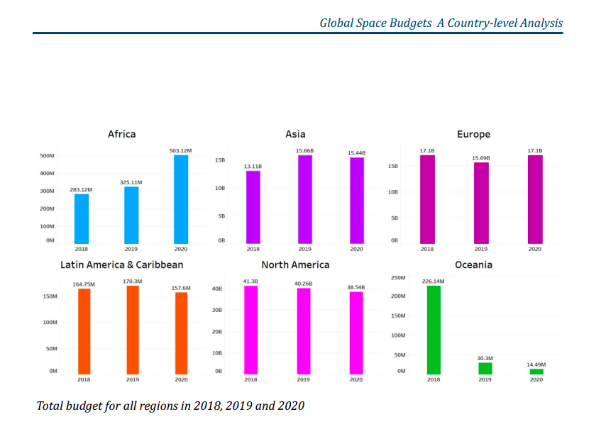

Slide 38
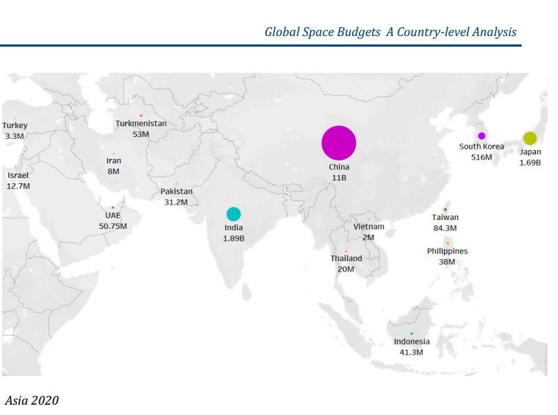

Slide 39
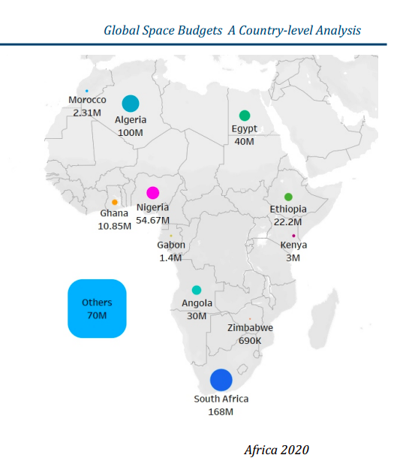
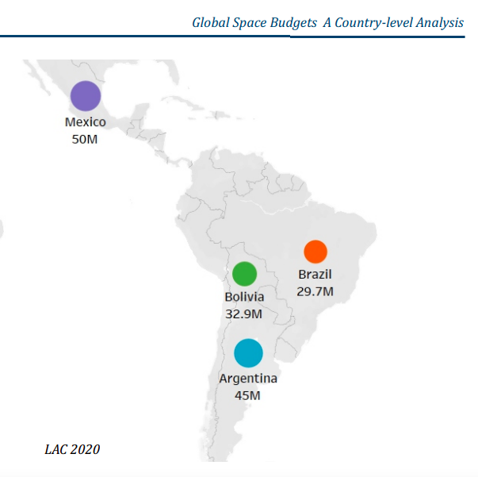

Slide 40
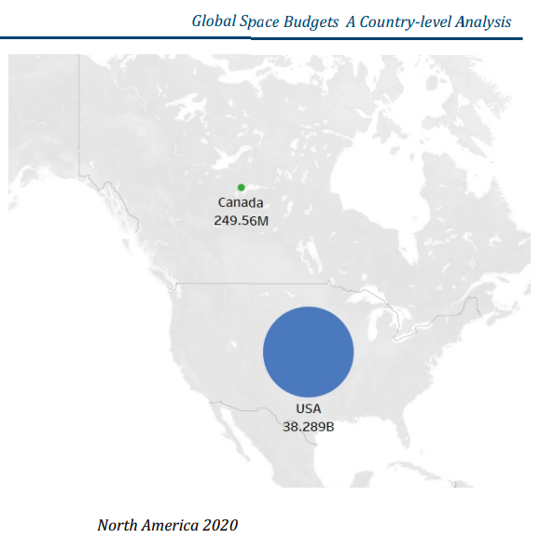

Slide 41
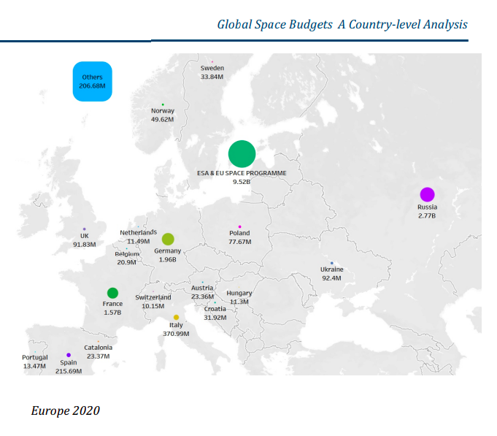

Slide 42
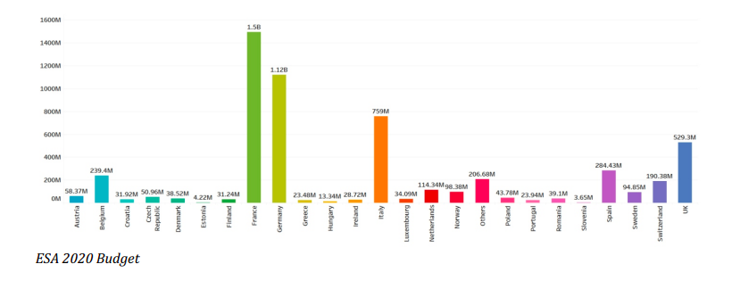

Slide 43
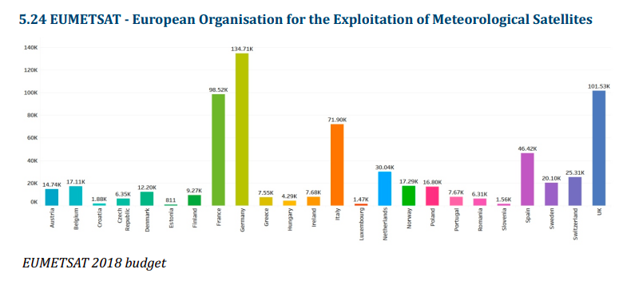

Slide 44
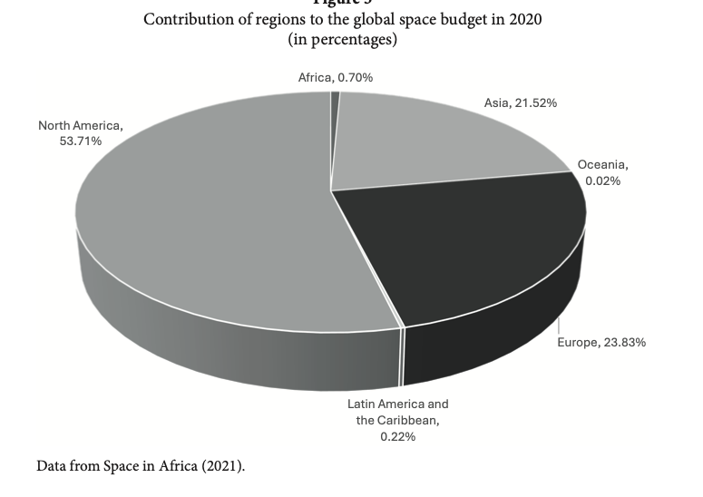

Slide 45
